Slide 1
第一小组 项目演示
组长：吕德超
组员：李昊朔 罗铉斌 阙俊杰

Slide 2
小组分工：
阙俊杰：订单查询、营业厅业务员
罗铉斌：快递员、总经理
李昊朔：财务人员、系统管理员、登录
吕德超：中转中心仓库管理员
中转中心业务员
界面：阙俊杰（主） 李昊朔（辅）
文档整理：轮流
Maven、RMI搭建：吕德超
Jenkins和Maven集成测试：罗铉斌

Slide 3
优点&缺点：
优点：
1、从需求到设计到最终代码，同一个人实现，更熟悉每一个用例
2、避免设计阶段由于经验不足导致接口不稳定的情况，减少集成时一些不必要的麻烦
3、每个人都可以学习到各个层次的知识，在交流中，可以相互学到更好的实现方法
缺点：
1、同一层的风格容易不统一
2、不同人员之间存在许多交互
3、每个人都要学习许多新内容，效率低。
界面内容多，容易落后进度

Slide 4
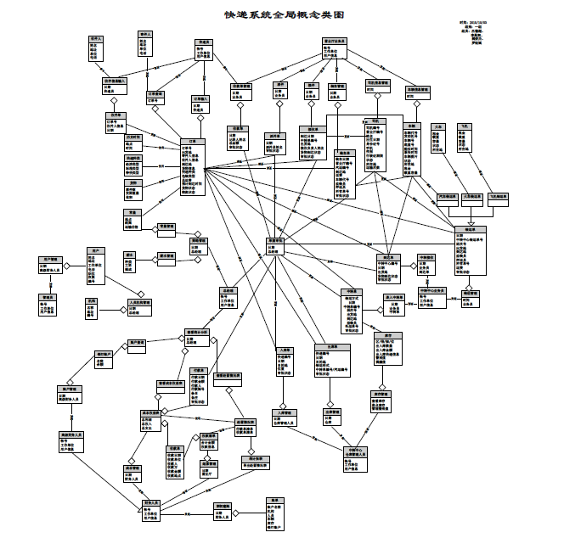

需求阶段：
更新物流信息
单据审批

Slide 5
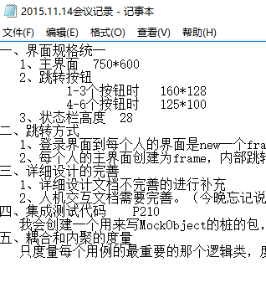

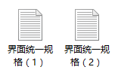
设计阶段：

Slide 6

构造阶段：
避免界面严重落后（然而还是低估了界面美化的工作量），减少界面美化人员需要写的用例数量。
Get 新技能及时通知组员，避免重复学习

Slide 7
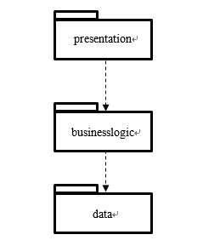

设计风格
整个系统
界面跳转
分散式
代码

Slide 8
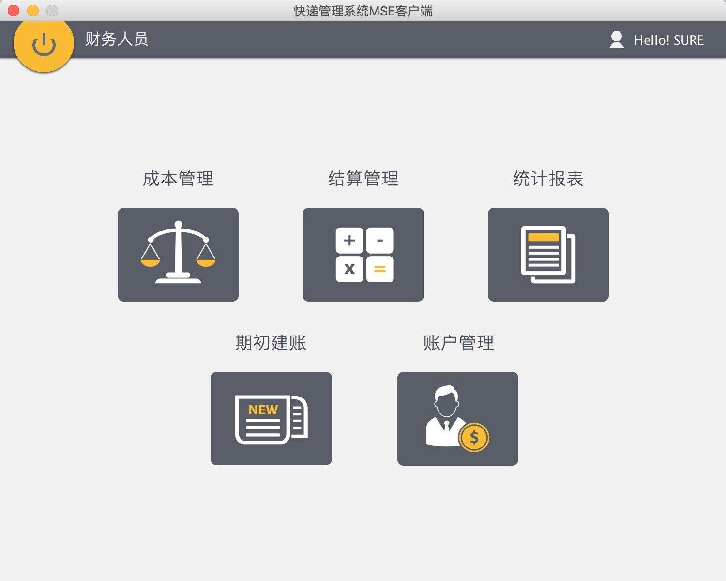
亮点：
1、界面

Slide 9
亮点：
2、快递运输过程自动化
营业厅接收
营业厅装车
中转中心
装运
中转中心
接收
中转中心
出库
中转中心
入库
中转中心录中转单

Slide 10
亮点：
仓库管理单件模式
入库管理
出库管理
仓库信息
开系统
退出系统
库存管理

Slide 11
其他亮点
1、支持表格导出到任意电脑指定位置
2、支持记住用户名和密码
3、有专门的日期选择框
4、鼠标滑入显示修改密码
5、线程自动还原
6、区分高级财务人员和普通财务人员
7、presentation层、bl层和data层有较好的封装

Slide 12
不足：
1、表格单元格内容过多时无法显示完全
2、密码存储没有进行MD5加密
3、系统管理员增加用户和总经理增加新人员没有关联起来
4、期初建账中的库存信息和人员信息没有和仓库管理员和总经理关联起来
5、中转中心仓库管理员的系统部署需手动修改
6、部分单据查重和几个用例输入的订单号不存在
7、常量管理不完善
8、if语句中要判断的并列条件多

Slide 13
项目初步展示

Slide 14
Thank you！

